Slide 1
Видови на расејување на семиња
Природни науки 5 одд.
Тема:Животниот циклус на цветните растенија
Убавка Џинов

Slide 2
Улога на плодот
Да ги заштитува семињата во себе
Да помогне во распространувањето на семињата
Зошто семињата треба да се расеат?
Семињата треба да се расејуваат за да си обезбедат доволно простор, вода и светлина за да пораснат во нови растенија

Slide 3
Расејување на семка
Семките им се потребни на растенијата за да се создаваат нови растенија.
Доколку семката се најде во почва и ги има сите потребни услови за да никне ќе создаде ново растение.
За да ги имаат семките сите потребни услови ( доволно простор,
почва и вода) потребно е да се оддалечат од местото каде е растението родител, т.е да се распространат.

Slide 4
Распространување на семките подалеку од растението родител се вика расејување на семка
Постојат 4 начини на расејување на семки:
Животни
Ветар
Прскање
вода

Slide 5
Расејување со животни
Расејување преку исхрана на животните
Некои плодови имаат убава боја, вкус, мирис и ги привлекуваат животните меѓу кои и птиците .
Кога животните ќе го изедат плодот меките делови од плодот ќе се разградат во органи за варење на храна во животното , но семките не.
Семките ќе бидат исфрлени од организмот на животните, далеку од растението родител, преку измет

Slide 6
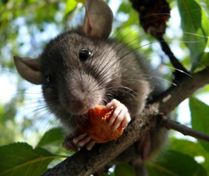
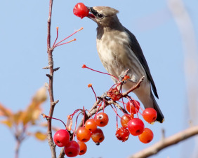

Slide 7
Птиците ги расејуваат семињата преку нивниот измет
Мравките, глувците и верверичките ги закопуваат семињата под земја за да ги јадат подоцна.Ако животното не ги изеде семињата тие ќе изртат во почвата
Семињата можат да се разнесат многу далеку пред да паднат или животното да ги тргне од себе

Slide 8
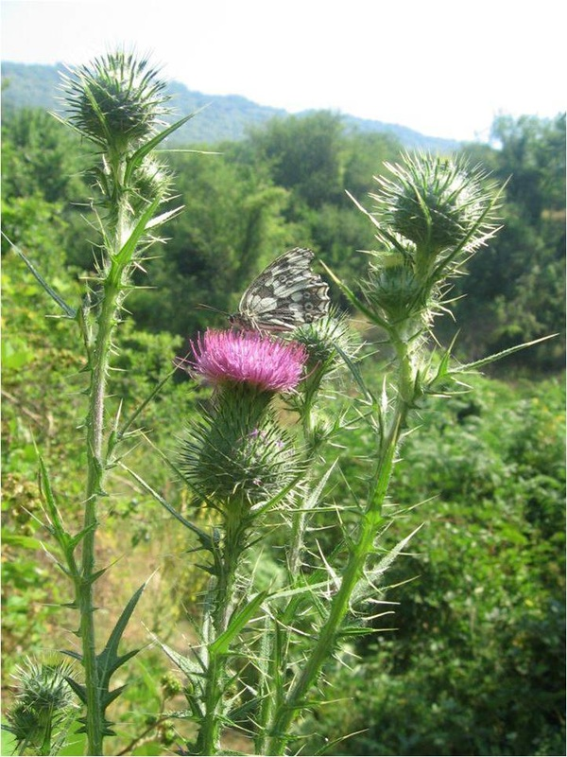
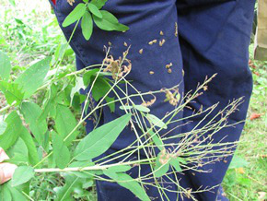
Расејување со прикачување на крзното на животните
Некои плодови имаат боцки или се лепливи и така се прикачуваат на крзното на некои животни , а некогаш и на облеката на човекот и така се пренесуваат .
(пример: магарешкиот трн)

Slide 9
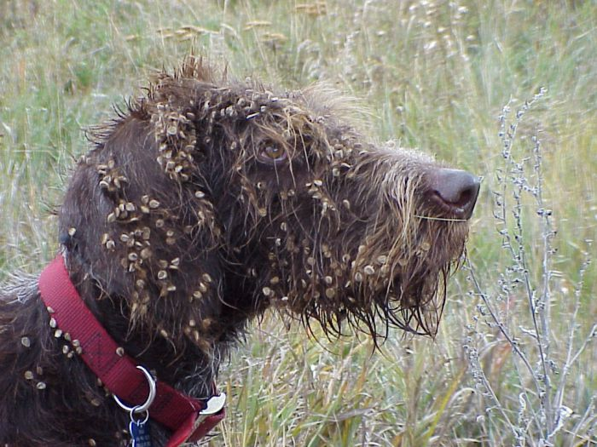
https://www.youtube.com/watch?v=oqdsApay87k&list=PLWZvELM3pj5W-SO0I5tfodWES2JRATBuz&index=6
расејување со животно-видео YouTube: Seeds-Hooks&Spikes https://www.youtube.com/watch?v=8ZLv3xAJH3Q

Slide 10
РАСЕЈУВАЊЕ СО ВЕТЕР
Семињата кои се расејуваат со ветер се обично ситни ,суви, лесни и имаат додатоци (пердувести или крилести) кои им овозможуваат лесно да бидт носени од струјата на ветерот.Пример:глуварче , памук ,топола , јавор и др.
https://www.youtube.com/watch?v=tn1gCVqgxgA&feature=youtu.be (расејување со глуварче)

Slide 11
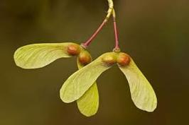
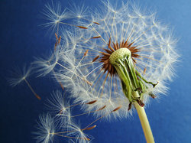
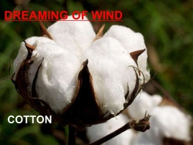
Расејувања со ветар
Јавор глуварче
памук

Slide 12
Семињата на глуварчето имаат влакненца во вид на падобран што им помага да лебдат во воздухот. Други семиња имаат тенки кожести крилца што им помагаат лесно да бидат носени од ветерот
https://youtu.be/X1Muoz3x3fo (расејување на глуварче)
Плодот од афион создава чашка со дупчиња.Кога дува ветар семињата испаѓаат и се разнесуваат.
Семето до јаворовото дрво има крилца што овозможува ветерот да го дигне и да го врти.

Slide 13
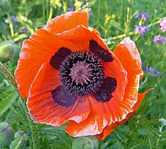
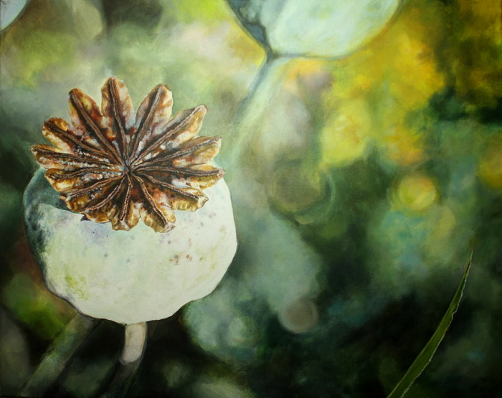
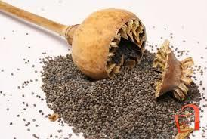
афион

Slide 14
Расејување на семките со прскање
Некои плодови сами ги расејуваат своите семиња.
Мешунките се сушат и распукуваат на топло време кога семињата се зрели.
https://youtu.be/0A3__tuxlio (забавена снимка од прскање на мешунка од грашок)

Slide 15
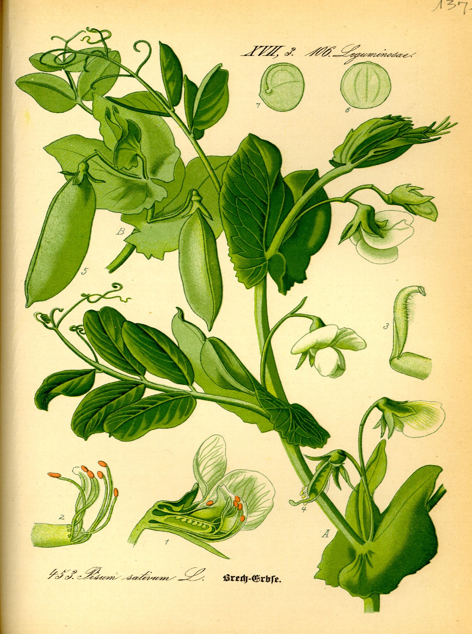
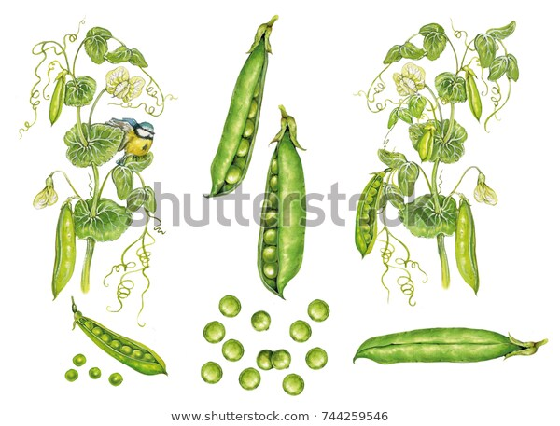
мешунка од грашок

Slide 16
Расејување на семки со помош на вода
Семињата и плодовите кои се разнесуваат со водените струи се полесни од водата ,шупливи и полни со воздух или масло во шуплините што е причина да тие лебдат на површината на водата .
Пример: лотос , кокос
https://youtu.be/jfBEX9tMGos (расејување со вода кокос)

Slide 17
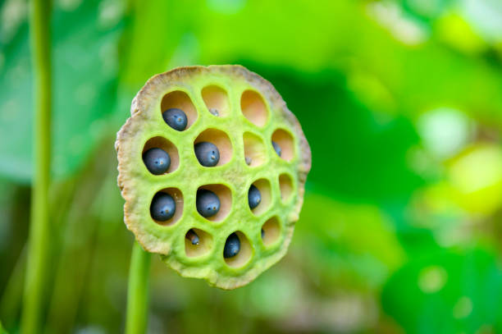
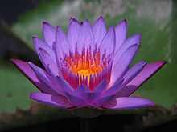
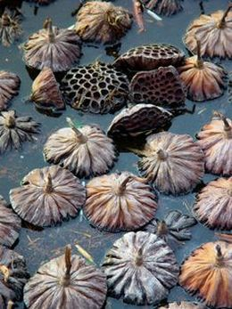
Лотос цвет лотос плод со семе
Лотос расејување на семе

Slide 18
Наставник: Убавка Џинов
Имате видео линкови разгледајте ги како примери за расејување на семки на youtube.
Од учебник ќе ја најдете лекцијата Семки...насекаде семки!(во стариот учебник е од страна 106-109)
Истражувајте вие самите за расејување на семки со животни и со вода!Направете листа
Поздрав и секое добро.

